Slide 1
657 SAYILI KANUN, ÖDEV VE SORUMLULUKLAR
NECMETTİN BAŞKUT
2024

Slide 2
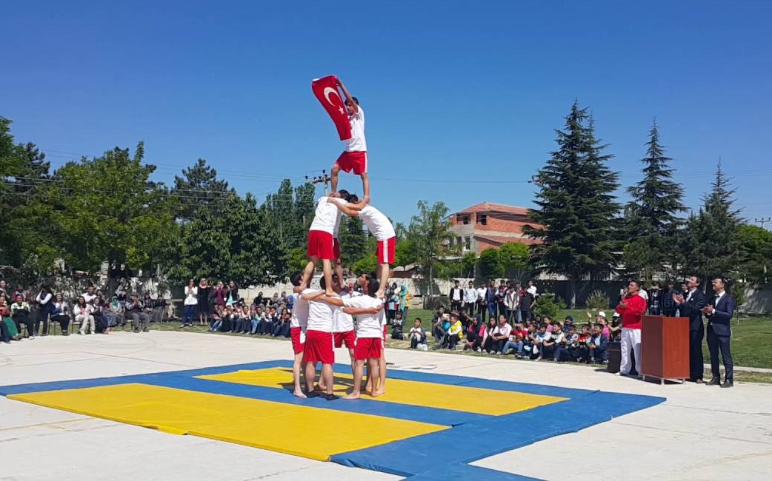

Slide 3
GENEL BAKIŞ
Bilindiği üzere, kamunun asli ve sürekli hizmetleri Anayasa’nın 128 inci, 130 uncu ve 140 ncı maddesinde tanımlanan memur statüsüne haiz olanlar, Anayasanın 128 inci maddesinde diğer kamu personeli olarak tanımlanan sözleşmeli personel ve belirsiz süreli iş sözleşmesi ile istihdam edilen sürekli işçiler eliyle yürütülmektedir.
Bu sunu Üniversitemizdeki uygulayıcılar ve İdarecileri bilgilendirme amaçlı hazırlanmıştır. Yasanın tamamı değil sadece çok önemli düşündüğümüz kısımlar alınmıştır.

Slide 4
657 SAYILI DEVLET MEMURLARI KANUNU;
Devlet memurlarının hizmet şartlarını,
Niteliklerini,
Atanma ve yetiştirilmelerini,
İlerleme ve yükselmelerini,
Ödev, hak, yükümlülük ve sorumluluklarını,
Aylıklarını ve ödeneklerini ile,
Diğer özlük işlerini düzenlemeyi amaçlamaktadır.

Slide 5
KAPSAM
657 sayılı Devlet Memurları Kanunu; Genel ve Katma Bütçeli Kurumlar, İl Özel İdareleri, Belediyeler, İl Özel İdareleri ve Belediyelerin kurdukları birlikler ile bunlara bağlı döner sermayeli kuruluşlarda, kanunlarla kurulan fonlarda, kefalet sandıklarında veya Beden Terbiyesi Bölge Müdürlüklerinde çalışan memurlar hakkında uygulanır.
Sözleşmeli personel hakkında bu Kanunda belirtilen özel hükümler uygulanır.

Slide 6
KAPSAM DIŞI OLANLAR:
Anayasa Mahkemesi üye ve yedek üyeleri ile raportörleri hakimlik ve savcılık mesleklerinde veya bu mesleklerden sayılan görevlerde bulunanlar Danıştay ve Sayıştay meslek mensupları ve Sayıştay savcı ve yardımcıları, Üniversitelerin, İktisadi ve Ticari İlimler Akademilerinin, Devlet Mühendislik ve Mimarlık Akademilerinin, Devlet Güzel Sanatlar Akademilerinin, Türkiye ve Orta Doğu Amme İdaresi Enstitüsünün öğretim üye ve yardımcıları Cumhurbaşkanlığı Senfoni Orkestrası üyeleri, Genelkurmay Mehteran Bölüğü Sanatkarları, Devlet Tiyatrosu ile Devlet Opera ve Balesi ve Belediye Opera ve tiyatroları ile şehir ve belediye konservatuvar ve orkestralarının sanatkar memurları, uzman memurları, uygulatıcı uzman memurları ve stajyerleri Spor Toto Teşkilatında çalışan personel subay, astsubay, uzman jandarma, uzman erbaş ve sözleşmeli erbaş ve erler ile Emniyet Teşkilatı mensupları özel kanunları hükümlerine tabidir.

Slide 7
İSTİHDAM ŞEKİLLERİ
Bu kapsamda, 657 sayılı Devlet Memurları Kanununun 4 üncü maddesine göre 3 farklı istihdam tipi kamu kurumlarında uygulanmaktadır.
Memur (4/A)
Sözleşmeli Personel (4/B)
Memur (4/C) Mülga…
Sürekli İşçi (4/D)
657 sayılı Devlet Memurları Kanununun 5inci maddesinde yer alan; Bu Kanuna tabi kurumlar, dördüncü maddede yazılı dört istihdam şekli dışında personel çalıştıramazlar.» hükmünün yasal düzenleme ile değiştirilmesi gerekmektedir.

Slide 8
TEMEL İLKELER
SINIFLANDIRMA
Devlet kamu hizmetleri görevlerini ve bu görevlerde çalışan Devlet memurlarını görevlerin gerektirdiği niteliklere ve mesleklere göre sınıflara ayırmaktır.
KARİYER
Devlet memurlarına, yaptıkları hizmetler için lüzumlu bilgilere ve yetişme şartlarına uygun şekilde, sınıfları içinde en yüksek derecelere kadar ilerleme imkanını sağlamaktır.
LİYAKAT
Devlet kamu hizmetleri görevlerine girmeyi, sınıflar içinde ilerleme ve yükselmeyi, görevin sona erdirilmesini liyakat sistemine dayandırmak ve bu sistemin eşit imkanlarla uygulanmasında Devlet memurlarını güvenliğe sahip kılmaktır.

Slide 9
657 SAYILI KANUNDA GENEL OLARAK BELİRLENMİŞ ÖDEV VE SORUMLULUKLAR
Sadakat ödev ve sorumluluğu.
Tarafsızlık ve devlete bağlı olma.
Davranış ve işbirliği içinde çalışma.
Amir durumda olan devlet memurlarının görev ve sorumlulukları.
Devlet memurlarının görev ve sorumlulukları.
Kişisel sorumluluk ve zarar.
Kişilerin uğradıkları zararlar.
Mal bildirimi.
Basına bilgi veya demeç verme.
Resmi belge, araç ve gereçlerin yetki verilen mahaller dışına çıkarılmaması ve iadesi.

Slide 10
SADAKAT, ÖDEV VE SORUMLULUK
Devlet memurları, Türkiye Cumhuriyeti Anayasasına ve kanunlarına sadakatle bağlı kalmak ve milletin hizmetinde Türkiye Cumhuriyeti kanunlarını sadakatle uygulamak zorundadırlar.
Devlet memurları bu hususu “Asli Devlet Memurluğuna” atandıktan sonra en geç bir ay içinde kurumlarınca düzenlenecek merasimle yetkili amirlerin huzurunda yapacakları yeminle belirtirler ve özlük dosyalarına konulacak “Yemin Belgesi” ni imzalayarak göreve başlarlar.”

Slide 11
YEMİN BELGESİ
“Türkiye Cumhuriyeti Anayasasına, Atatürk İnkılâp ve İlkelerine, Anayasada ifadesi bulunan Türk Milliyetçiliğine sadakatle bağlı kalacağıma; Türkiye Cumhuriyeti kanunlarını milletin hizmetinde olarak tarafsız ve eşitlik ilkelerine bağlı kalarak uygulayacağıma; Türk Milletinin milli, ahlaki, insani, manevi ve kültürel değerlerini benimseyip, koruyup bunları geliştirmek için çalışacağıma; insan haklarına ve Anayasanın temel ilkelerine dayanan milli, demokratik, laik, bir hukuk devleti olan Türkiye Cumhuriyetine karşı görev ve sorumluluklarını bilerek, bunları davranış halinde göstereceğime namusum ve şerefim üzerine yemin ederim.”

Slide 12
TARAFSIZLIK VE DEVLETE BAĞLI OLMA
Devlet memurları siyasi partiye üye olamazlar, herhangi bir siyasi parti, kişi veya zümrenin yararını veya zararını hedef tutan bir davranışta bulunamazlar; görevlerini yerine getirirlerken dil, ırk, cinsiyet, siyasi düşünce, felsefi inanç, din ve mezhep gibi ayırım yapamazlar; hiçbir şekilde siyasi ve ideolojik amaçlı beyanda ve eylemde bulunamazlar ve bu eylemlere katılamazlar.
Devlet memurları her durumda Devletin menfaatlerini korumak mecburiyetindedirler. Türkiye Cumhuriyeti Anayasasına ve kanunlarına aykırı olan, memleketin bağımsızlığını ve bütünlüğünü bozan Türkiye Cumhuriyetinin güvenliğini tehlikeye düşüren herhangi bir faaliyette bulunamazlar. Aynı nitelikte faaliyet gösteren herhangi bir harekete, gruplaşmaya, teşekküle veya derneğe katılamazlar, bunlara yardım edemezler.

Slide 13
DAVRANIŞ VE İŞBİRLİĞİ
Devlet memurları, resmi sıfatlarının gerektirdiği itibar ve güvene layık olduklarını hizmet içindeki ve dışındaki davranışlarıyla göstermek zorundadırlar.

Slide 14
AMİRLERİN GÖREV VE SORUMLULUKLARI
Devlet memurları amiri oldukları kuruluş ve hizmet birimlerinde kanun, KHK, CK, tüzük ve yönetmeliklerle belirlenen görevleri zamanında ve eksiksiz olarak yapmaktan ve yaptırmaktan, maiyetindeki memurlarını yetiştirmekten, hal ve hareketlerini takip ve kontrol etmekten görevli sorumludurlar.
Amir, maiyetindeki memurlara hakkaniyet ve eşitlik içinde davranır. Amirlik yetkisini kanun, tüzük ve yönetmeliklerde belirtilen esaslar içinde kullanır.
Amir, maiyetindeki memurlara kanunlara aykırı emir veremez ve maiyetindeki memurdan hususi bir menfaat temin edecek bir talepte bulunamaz, hediyesini kabul edemez ve borç alamaz.

Slide 15
‘Yöneticilerin yönettikleri kimselerin zahmetlerine tahammül etmeleri maslahatın kaybolmaması için gereklidir. Herkesin arzu ve isteklerini yerine getirmeye çalışmalı, ihtiyaçlar ölçüsünde karşılanmalıdır. Asık suratlı hükümdar halkın öncüsü olmaya layık değildir’
(Sadi Şirazi)

Slide 16
"LİYAKAT-SADAKAT DENGESİ”
Yönetimde Liyakat (işi bilme) ve sadakat (arkadan iş çevirmeme) esastır.
Sadakat eksikse iş bilenlerin kimlerle iş tutacağı; liyakat eksikse iş bilmezlerin elinde memleketin düşeceği hal bilinmez.
Liyakat ve sadakat birlikte sahip olunacak iki ana değerdir”
(Prof. Dr. Kudret BÜLBÜL)

Slide 17
DEVLET MEMURLARININ GÖREV VE YETKİLERİ
Devlet memurları kanun ve diğer mevzuatlarda belirtilen esaslara uymakla ve amirleri tarafından verilen görevleri yerine getirmekle yükümlü ve görevlerinin iyi ve doğru yürütülmesinden amirlerine karşı sorumludurlar.
Devlet Memuru amirinden aldığı emiri, Anayasa, Kanun, Tüzük ve Yönetmelik hükümlerine aykırı görürse yerine getirmez ve bu aykırılığı o emri verene bildirir. Amir emrinde ısrar eder ve bu emrini yazı ile yenilerse, memur bu emri yapmaya mecburdur. Ancak emrin yerine getirilmesinden doğacak sorumluluk emri verene aittir. Konusu suç teşkil eden emir hiçbir suretle yerine getirilmez, yerine getiren kimse sorumluluktan kurtulamaz. Acele hallerde kamu düzeninin ve kamu güvenliğinin korunması için kanunla gösterilen istisnalar saklıdır.

Slide 18
KİŞİSEL SORUMLULUK VE ZARAR
Devlet memurları, görevlerini dikkat ve itina ile yerine getirmek ve kendilerine teslim edilen Devlet malını korumak ve her an hizmete hazır halde bulundurmak için gerekli tedbirleri almak zorundadırlar. Devlet memurunun kasıt, kusur, ihmal veya tedbirsizliği sonucu idare zarara uğratılmışsa, bu zararın ilgili memur tarafından rayiç bedeli üzerinden ödenmesi esastır.
Zararların ödettirilmesinde bu konudaki genel hükümler uygulanır. Ancak fiilin meydana geldiği tarihte en alt derecenin birinci kademesinde bulunan memurun brüt aylığının yarısını geçmeyen zararlar, kabul etmesi halinde disiplin amiri veya yetkili disiplin kurulu kararına göre ilgili memurca ödenir.

Slide 19
KİŞİLERİN UĞRADIKLARI ZARARLAR
Kişiler kamu hukukuna tabi görevlerle ilgili olarak uğradıkları zararlardan dolayı bu görevleri yerine getiren personel aleyhine değil, ilgili kurum aleyhine dava açarlar.
Ancak, Devlet dairelerine tevdi veya bu dairelerce tahsil veya muhafaza edilen para ve para hükmündeki değerli kağıtların ilgili personel tarafından zimmete geçirilmesi halinde, zimmete geçirilen miktar, cezai takibat sonucu beklenmeden Hazine tarafından hak sahibine ödenir.
Kurumun, genel hükümlere göre sorumlu personele rücu hakkı saklıdır. İşkence ya da zalimane, gayri insani veya haysiyet kırıcı muamele suçları nedeniyle Avrupa İnsan Hakları Mahkemesince verilen kararlar sonucunda Devletçe ödenen tazminatlardan dolayı sorumlu personele rücu edilmesi hakkında da yukarıdaki fıkra hükmü uygulanır.

Slide 20
MAL BİLDİRİMİ
Devlet memurları, kendileriyle, eşlerine ve velayetleri altındaki çocuklarına ait taşınır ve taşınmaz malları, alacak ve borçları hakkında, özel kanunda yazılı hükümler uyarınca, mal bildirimi verirler.

Slide 21
BASINA BİLGİ VEYA DEMEÇ VERME
Devlet Memurları, kamu görevleri hakkında basına, haber ajanslarına veya radyo ve televizyon kurumlarına bilgi veya demeç veremezler. Bu konuda gerekli bilgi ancak bakanın yetkili kılacağı görevli illerde valiler veya yetkili kılacağı görevli tarafından verilebilir.

Slide 22
RESMİ BELGE, ARAÇ VE GEREÇLERİN YETKİ VERİLEN MAHALLER DIŞINA ÇIKARILMAMASI VE İADESİ
Devlet memurları görevleri ile ilgili resmi belge araç ve gereçleri, yetki verilen mahaller dışına çıkaramazlar, hususi işlerinde kullanamazlar.
Devlet memurları görevleri icabı kendilerine teslim edilen resmi belge, araç ve gereçleri görevleri sona erdiği zaman iade etmek zorundadırlar.
Bu zorunluluk memurun mirasçılarına da şamildir.

Slide 23
657 Sayılı Devlet Memurları Kanununa göre görev devlet hizmeti yapan personel, yukarıda anlatılan görev ve sorumlulukları çerçevesinde yapmış oldukları hizmetler karşılığında maaş ya da ücret almaktadırlar. Bir başka sunu’da maaş ve ücret tanımları yapılmıştır.
Bundan sonra yapılacak sunularda maaş ,ücret, vb. özlük haklarının hesaplanması, dikkat edilecek hususlar ayrıca anlatılacaktır.

Slide 24
Başarının Sırrı;
Birlikte çalıştığınız her bir bireyin değerli olduğunu hissettirmek ve kişinin kendisinin de değerli olduğunu bilmesini sağlamak.
İlk sunudaki fotoğrafta olduğu gibi en üstteki kişinin başarısının, omuzlarında yükseldiği kişilerin emek ve gayretiyle olacağını bilmek ve birlikte çalıştığı ekibe güvenmek.
Necmettin BAŞKUT

Slide 25
TÜRK ATASÖZÜ;
BİR MIH (NAL ÇİVİSİ) BİR NAL,
BİR NAL BİR AT,
BİR AT BİR SAVAŞ,
BİR SAVAŞ BİR KOMUTAN,
BİR KOMUTAN BİR ORDU,
BİR ORDU BİR SULTAN,
BİR SULTAN BİR ÜLKEYİ KURTARIR.

Slide 26
TEŞEKKÜRLER…

